Slide 1
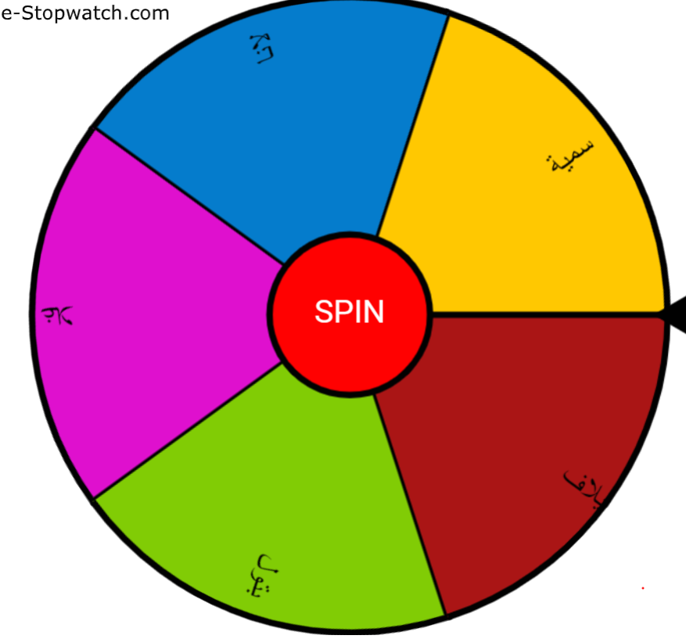
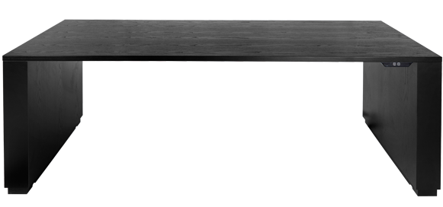
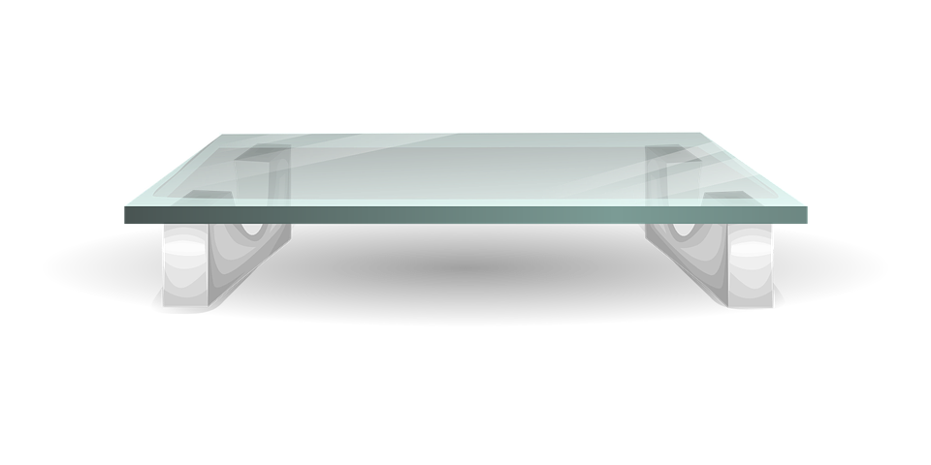

Slide 2
التاريخ / / ١٤٤هـ
رقم الصفحة :
٣-٢
معدل التغير
فكرة الدرس
اجد معدلات النغير
جدول التعلم
ماذا نعرف | ماذا سنتعلم | ماذا تعلمنا اليوم

Slide 3
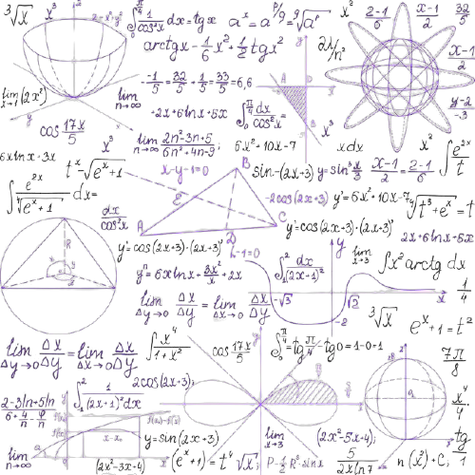
٣-٢
معدل التغير

Slide 4
جدول الضرب
x | ٠ | ١ | ٢ | ٣ | ٤ | ٥ | ٦ | ٧ | ٨ | ٩ | ١٠ | ١١ | ١٢
٠ | ٠ | ٠ | ٠ | ٠ | ٠ | ٠ | ٠ | ٠ | ٠ | ٠ | ٠ | ٠ | ٠
١ | ٠ | ١ | ٢ | ٣ | ٤ | ٥ | ٦ | ٧ | ٨ | ٩ | ١٠ | ١١ | ١٢
٢ | ٠ | ٢ | ٤ | ٦ | ٨ | ١٠ | ١٢ | ١٤ | ١٦ | ١٨ | ٢٠ | ٢٢ | ٢٤
٣ | ٠ | ٣ | ٦ | ٩ | ١٢ | ١٥ | ١٨ | ٢١ | ٢٤ | ٢٧ | ٣٠ | ٣٣ | ٣٦
٤ | ٠ | ٤ | ٨ | ١٢ | ١٦ | ٢٠ | ٢٤ | ٢٨ | ٣٢ | ٣٦ | ٤٠ | ٤٤ | ٤٨
٥ | ٠ | ٥ | ١٠ | ١٥ | ٢٠ | ٢٥ | ٣٠ | ٣٥ | ٤٠ | ٤٥ | ٥٠ | ٥٥ | ٦٠
٦ | ٠ | ٦ | ١٢ | ١٨ | ٢٤ | ٣٠ | ٤٦ | ٤٢ | ٤٨ | ٥٤ | ٦٠ | ٦٦ | ٧٢
٧ | ٠ | ٧ | ١٤ | ٢١ | ٢٨ | ٣٥ | ٤٢ | ٤٩ | ٥٦ | ٦٣ | ٧٠ | ٧٧ | ٨٤
٨ | ٠ | ٨ | ١٦ | ٢٤ | ٣٢ | ٤٠ | ٤٨ | ٥٦ | ٦٤ | ٧٢ | ٨٠ | ٨٨ | ٩٦
٩ | ٠ | ٩ | ١٨ | 27 | ٣٦ | ٤٥ | ٥٤ | ٦٣ | ٧٢ | ٨١ | ٩٠ | ٩٩ | ١٠٨
١٠ | ٠ | ١٠ | ٢٠ | ٣٠ | ٤٠ | ٥٠ | ٦٠ | ٧٠ | ٨٠ | ٩٠ | ١٠٠ | ١١٠ | ١٢٠
١١ | ٠ | ١١ | ٢٢ | ٣٣ | ٤٤ | ٥٥ | ٦٦ | ٧٧ | ٨٨ | ٩٩ | ١١٠ | ١٢١ | ١٣٢
١٢ | ٠ | ١٢ | ٢٤ | ٣٦ | ٤٨ | ٦٠ | ٧٢ | ٨٤ | ٩٦ | ١٠٨ | ١٢٠ | ١٣٢ | ١٤٤

Slide 5
لوحة تعزيز النجوم

Slide 6
Contents of this template
Here’s what you’ll find in this Slidesgo template:
A slide structure based on a business portfolio presentation, which you can easily adapt to your needs. For more info on how to edit the template, please visit Slidesgo School or read our FAQs.
An assortment of graphic resources that are suitable for use in the presentation can be found in the alternative resources slides.
A thanks slide, which you must keep so that proper credits for our design are given.
In the resources slide, where you’ll find links to all the elements used in the template.
Instructions for use.
Final slides with:
The fonts and colors used in the template.
A selection of illustrations. You can also customize and animate them as you wish with the online editor. Visit Storyset to find more.
More infographic resources, whose size and color can be edited.
Sets of customizable icons of the following themes: general, business, avatar, creative process, education, help & support, medical, nature, performing arts, SEO & marketing, and teamwork.
You can delete this slide when you’re done editing the presentation.

Slide 7
استعد
٢٨
٢
١٤ رسالة لكل سنة يزيد عدد الرسائل بمعدل ١٤ رسالة لكل سنة

Slide 8
معدل التغير
مفهوم
معدل التغير : هو معدل يصف كيف تتغير كمية ما في علاقتها بكمية أخرى .
زيادة في الكمية لكل وحدة في الكمية الأخرى
المعدل موجب
نقص في الكمية لكل وحدة في الكمية الأخرى
المعدل سالب

Slide 9
معدل التغير
حسب المعلومات الواردة في الجدول :
١- احسب معدل التغير في عدد الرسائل
مثال :
السنة | الرسائل
١٤٣١ هـ | ٢١٠
١٤٣٤ هـ | ٢٦٢
٥٢
٢٦٢ - ٢١٠
التغير في عدد الرسائل
١٧
=
=
=
٣
١٤٣١ - ١٤٣٤
التغير في عدد السنوات
زيادة عدد الرسائل ١٧ رسالة في السنة
المعدل موجب

Slide 10
معدل التغير
حسب المعلومات الواردة في الجدول :
١- احسب معدل التغير في عدد الرسائل
تحقق من فهمك
الطول | العمر
١٣٠ | ٨
١٤٥ | ١١
١٥
١٤٥ - ١٣٠
التغير في الطول (سم)
٥
=
=
=
٣
١١ - ٨
التغير في العمر (سنة)
زيادة الطول ١٥ سم في السنة
المعدل موجب

Slide 11
معدل التغير
حسب المعلومات الواردة في الجدول :
١- احسب معدل التغير في التكلفة .
مثال :
السنة | التكلفة
١٤١٨ هـ | ٤٥٠٠
١٤٢٠ هـ | ٣٥٠٠
- ١٠٠٠
٣٥٠٠ - ٤٥٠٠
التغير في التكلفة
- ٥٠٠
=
=
=
٢
١٤٢٠ - ١٤١٨
التغير في عدد السنوات
تناقص التكلفة ٥٠٠ ريال في السنة
المعدل سالب

Slide 12
معدل التغير
حسب المعلومات الواردة في الجدول .
احسب معدل التغير بين عامي ١٤٢٠ هـ ، ١٤٢٢ هـ .
السنة | التكلفة
١٤٢٠ هـ | ٣٥٠٠
١٤٢٢ هـ | ٣٠٠٠
تحقق من فهمك
- ٥٠٠
٣٠٠٠ - ٣٥٠٠
التغير في التكلفة
- ٢٥٠
=
=
=
٢
١٤٢٢ - ١٤٢٠
التغير في عدد السنوات
تناقص التكلفة ٢٥٠ ريال في السنة
المعدل سالب

Slide 13
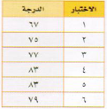
معدل التغير
استعمل المعلومات الواردة في الجدول المجاور الذي يبين درجات
حسام في ٦ اختبارات للغة الإنجليزية .
أوجد معدل التغير في الدرجات من الاختبار الثاني إلى الرابع .
أوجد معدل التغير في الدرجات من الاختبار الخامس إلى السادس .
تاكد
٨
٨٣ - ٧٥
التغير في الدرجات
٤
=
=
=
٢
٤ - ٢
التغير في الاختبار
زيادة ٤ درجات لكل اختبار
المعدل موجب
- ٤
٧٩ - ٨٣
التغير في الدرجات
- ٤
=
=
=
١
٦ - ٥
التغير في الاختبار
نقص ٤ درجات لكل اختبار
المعدل سالب

Slide 14
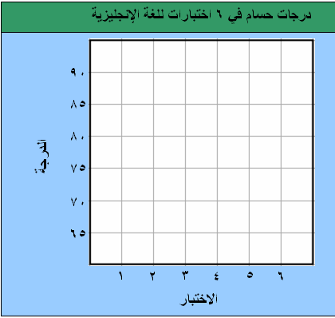
معدل التغير
مثل المعلومات الواردة في الجدول بيانيا وحدد الاختبارين اللذين
كان معدل التغير بينهما أكبر ، وضح إجابتك .
تاكد
● ( ٤ ، ٨٣ )
( ٥ ، ٨٣ ) ●
● ( ٣ ، ٧٧ )
● ( ٦ ، ٧٩ )
( ٢ ، ٧٥ ) ●
معدل التغير أكبر بين الاختبار
الأول والثاني
( ١ ، ٦٧ ) ●
لأن ميل القطعة المستقيمة
الواصلة بين نقطتيهما أكبر

Slide 15
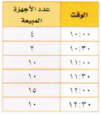
معدل التغير
استعمل المعلومات الواردة في الجدول المجاور الذي يبين عدد الأجهزة
المبيعة في أحد المتاجر خلال أوقات مختلفة .
أوجد معدل التغير في عدد الأجهزة المبيعة لكل نصف ساعة بين الوقتين ٣٠ : ١٠ ، ٠٠ : ١١
أوجد معدل التغير في عدد الأجهزة المبيعة لكل نصف ساعة بين الوقتين ٠٠ : ١١ ، ٣٠ : ١١
تدرب
٨
١٠ - ٢
التغير في الأجهزة
=
=
٣٠
١١.٠٠ – ١٠.٣٠
التغير في الزمن
زيادة ٨ أجهزة لكل نصف ساعة
المعدل موجب
٠
١٠ - ١٠
التغير في الأجهزة
=
=
٣٠
١١.٣٠ – ١١.٠٠
التغير في الزمن
٠ جهاز لكل نصف ساعة
المعدل صفر

Slide 16
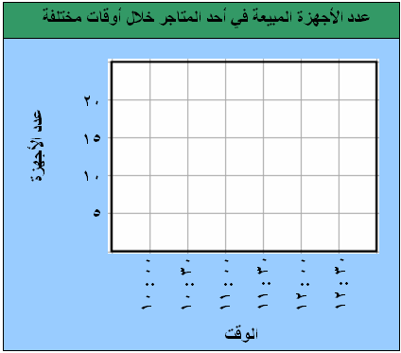
معدل التغير
مثل المعلومات الواردة في الجدول بيانيا . ثم اذكر بين أي
وقتين كان معدل التغير أكبر ؟ وضح إجابتك .
تدرب
●
●
●
●
معدل التغير أكبر بين الساعة
١٠.٣٠ ، ١١.٠٠
●
●
لأن ميل القطعة المستقيمة
الواصلة بين نقطتيهما أكبر

Slide 17
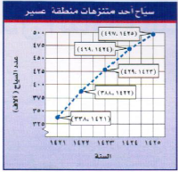
معدل التغير
استعمل الرسم البياني المجاور .
جد معدل التغير في عدد السياح بين عامي ١٤٢٢ هـ ، ١٤٢٤ هـ
تدرب
٨١
٤٦٩ - ٣٨٨
التغير في عدد السياح
٤٠.٥ ألف كل سنة
=
=
=
٢
١٤٢٤ - ١٤٢٢
التغير في عدد السنوات
جد معدل التغير في عدد السياح بين عامي ١٤٢٣ هـ ، ١٤٢٥ هـ
٦٨
٤٩٧ - ٤٢٩
التغير في عدد السياح
٣٤ ألف كل سنة
=
=
=
٢
١٤٢٥ - ١٤٢٣
التغير في عدد السنوات
بين أي عامين كان معدل التغير في عدد السياح أكبر ؟
بين عامي ١٤٢١ هـ ، ١٤٢٢ هـ

